Slide 1
Vurdering av personvernkonsekvenser
Samling 2 – del 1

Slide 2
Agenda
NN.00 Velkommen
NN.05 Kompetanseløft – Vurdering av personvernkonsekvenser (DPIA)
NN.45 Gruppetid – Kartleggingsverktøyet
NN.15 Veiledningsgrupper – Samling 2
NN.20 Pause

Slide 3
Kompetansemål
Veiledere
skal være i stand til å lage en handlingsplan for å gjennomføre tiltakene som er prioritert fra kartleggingen
kan identifisere hva som innebærer høy risiko for personvernet, forklare når det stilles krav til å gjennomføre en vurdering av personvernkonsekvenser (DPIA), samt gjennomføre en DPIA-prosess.

Slide 4
Kompetanseløft
Vurdering av personvernkonsekvenser (DPIA)

Slide 5
Gruppetid
Kartleggingsverktøyet

Slide 6

Overordnet prosess for veiledertjenesten
Gjennomføre
Prioritere
Etablere prosjekt
Evaluere
Systematisk kartlegging av dagens arbeid med personvern og informasjonssikkerhet
Kartlegge
Evaluering av tiltak og hvilken effekt de har hatt
LÆRING OG
UTVIKLING
Prioritering av hva som er viktig å få på plass først på bakgrunn av kartlegging
Gjennomføring av prioriterte tiltak med støtte fra veiledere
Notes:
TIL VEILEDERE:
Gå gjennom de ulike stegene, og gjerne del noen erfaringer fra eget arbeid så langt:
Etablere prosjekt: Hvordan har dere organisert dette?
Kartlegge: Hvordan har dere opplevd verktøyet, og hva har dere lært?
Prioritere: Dette blir tema på neste samling
Gjennomføre og evaluere: Dette blir fokus på resterende veiledningsmøter denne våren
Hensikten med modellen er å etablere en læringssløyfe, der man stadig lærer og utvikler arbeidet i egen kommune

Slide 7
Formålet med dagens samling
Gjennomføre
Prioritere
Etablere prosjekt
Evaluere
Kartlegge
LÆRING OG
UTVIKLING
Gjennomføring av prioriterte tiltak med støtte fra veiledere
Notes:
TIL VEILEDERE:
Kartleggingsverktøyet skal bidra til å få oversikt og legger grunnlaget for prioriteringen av videre arbeidet.
Prioritering av videre arbeid er hovedfokus på dagens møte.

Slide 8
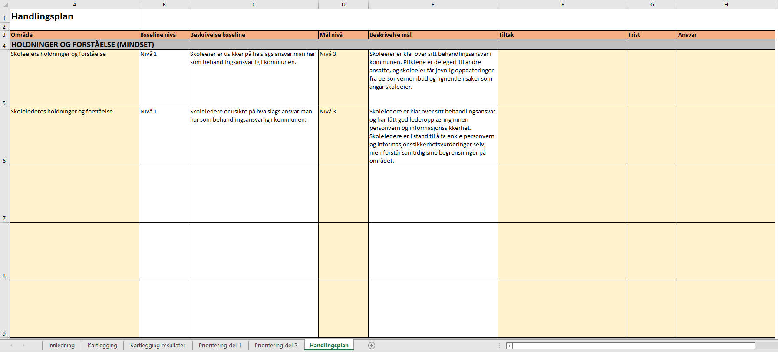
Lag handlingsplan
Gå til fanen Handlingsplan
For hvert prioriterte område:
Velg prioritert område fra nedtrekksmenyen (A)
Les dagens kartlagte nivå (B-C)
Definer ønsket målnivå fra nedtrekksmenyen (D). Les beskrivelse for målnivå
Definer tiltak (F), sett frist for tiltak (G) og fordel ansvar (H)
2
3
4
5
1
Notes:
TIL VEILEDERE:
Fokuser på noen utvalgte områder – ikke gap over for mange på en gang
Definer et realistisk mål for perioden
Forslag til tiltak finnes som en del av ressursbanken
Husk å definere frister og ansvar for oppfølging av tiltakene

Slide 9
Definere tiltak
Basert på resultatene, velg 1-3 områder for hver av de tre utviklingsområdene dere vil prioritere
Velg områder ved å velge fra nedtrekkmenyen
Sett mål for hver av de prioriterte områdene
Velg mål ved å velge fra nedtrekkmenyen. Velg et realistisk mål for perioden.
Definer tiltak for hvert av de prioriterte områdene
Forslag til tiltak for hver av de ulike områdene er tilgjengelig på Teamsområde her.
Fordel ansvar og sett frister
Sett frister for gjennomføring av tiltak, og definer hvem som har ansvar for oppfølging av tiltaket.
Notes:
TIL VEILEDERE:
Det blir mest sannsynlig ikke tid til å fullføre denne delen
Fokuser på å prioritere 1-3 områder for hvert av de tre utviklingsområdene
Vis hvordan man setter mål, definerer tiltak, setter frister og fordeler ansvar i kartleggingsverkøyet
Vis hvor man kan finne forslag til tiltak for hver av de ulike områdene (Ressursbanken blir lagt ut på Teams-området til piloten)

Slide 10
Veiledningsgrupper
Samling 2

Slide 11
Faglig gruppearbeid
Som del av forberedelsene til dagens samling har dere logget inn på feide.no og undersøkt hva som ligger under fanene brukerinformasjon, informasjonssikkerhet og personvern og universell utforming for en valgt tjeneste.
Reflekter sammen. Hva har dere funnet? Er det noe av informasjonen som kan benyttes for å vurdere en tjeneste?

Slide 12
Faglig gruppearbeid
I lys av hva dere har lært om risikovurderinger (ROS) på dagens samling:
Velg en tjeneste fra Feide
Last ned Mal for risikovurdering på SkoleSec sine nettsider
Fyll ut malen med informasjon dere finner om tjenesten på feide.no.
Reflekter sammen. Hva mangler av informasjon for å sluttføre risikovurderingen? Hvordan vil dere gå frem for å finne denne informasjonen? Hvordan kan dere samarbeide i deres region om dette arbeidet?

